Slide 1
Проект на тему: «Русанов Владимир Александрович»
Выполнил учащаяся 10 класса Задорин Александр

Slide 2
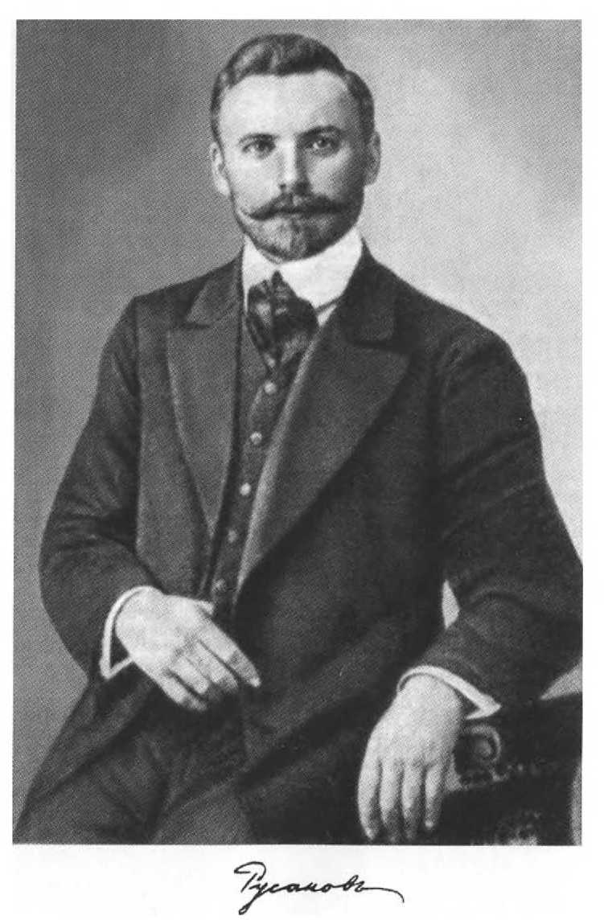
Владимир Александрович Русанов (3 ноября 1875-1914?)

Slide 3
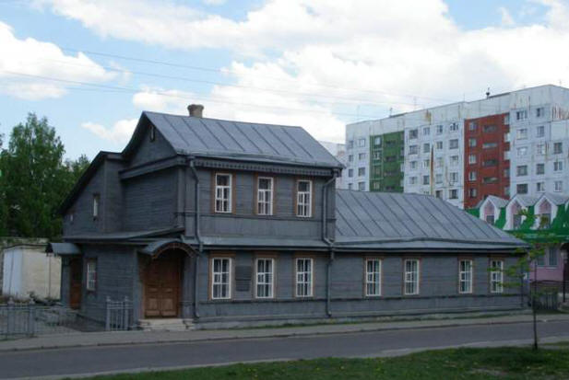
Дом-музей Русанова в ОРле

Slide 4
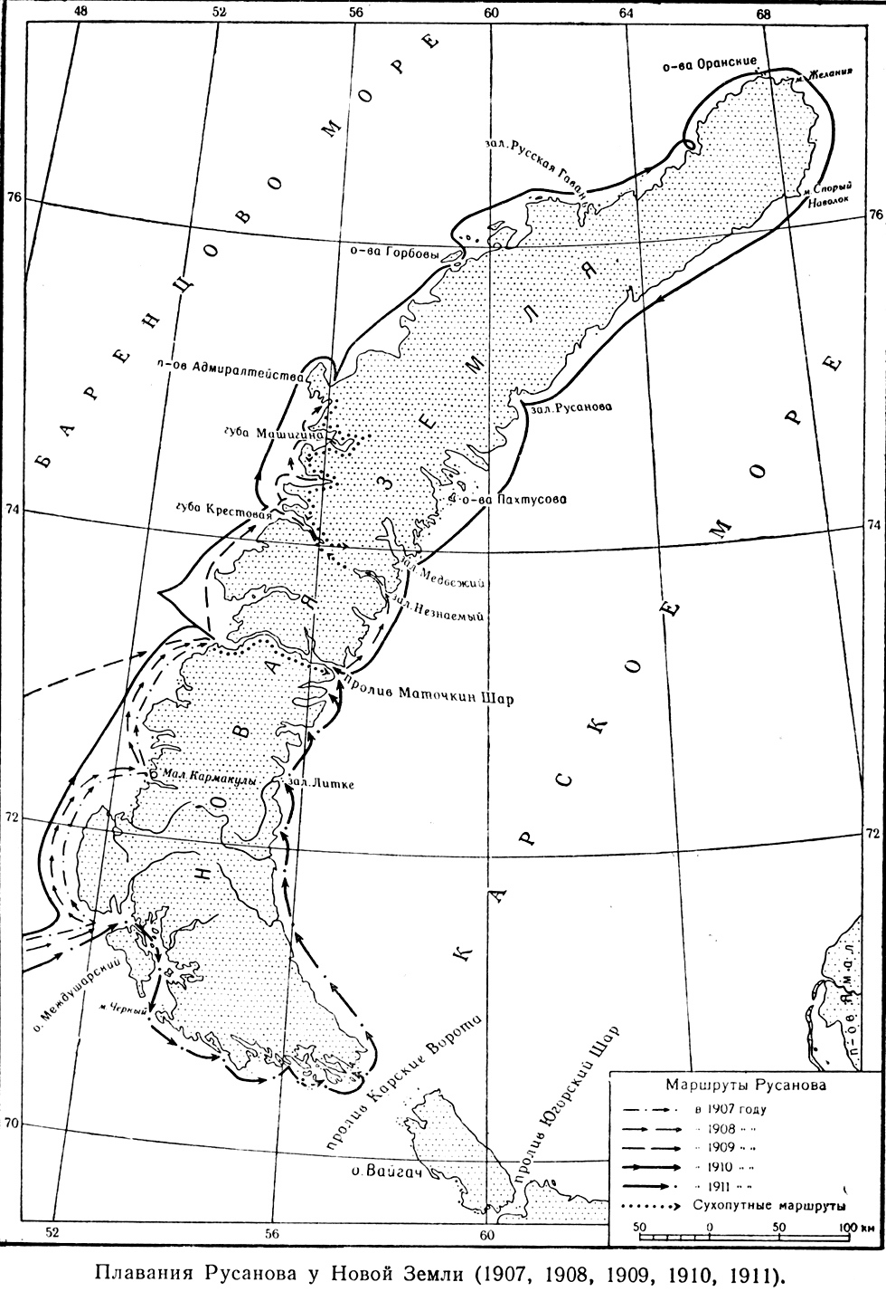
Исследования Русанова на новой земле

Slide 5
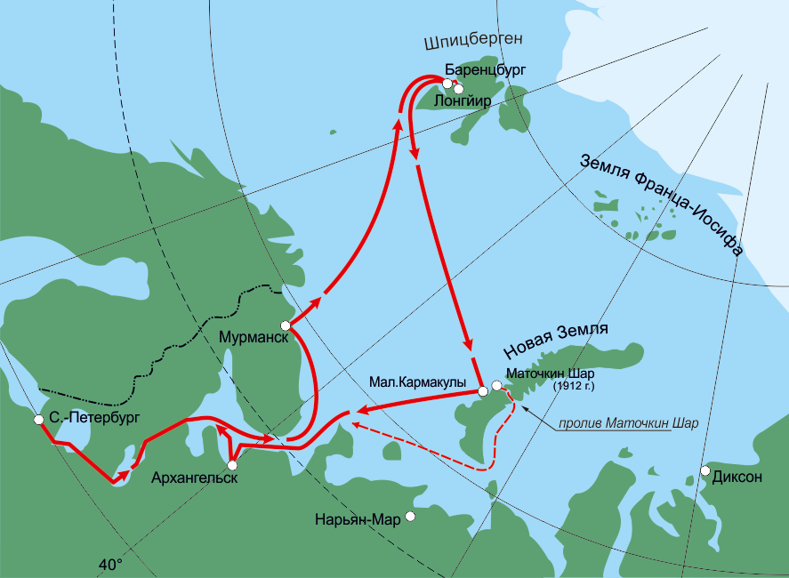
Экспедиция на шпицберген

Slide 6
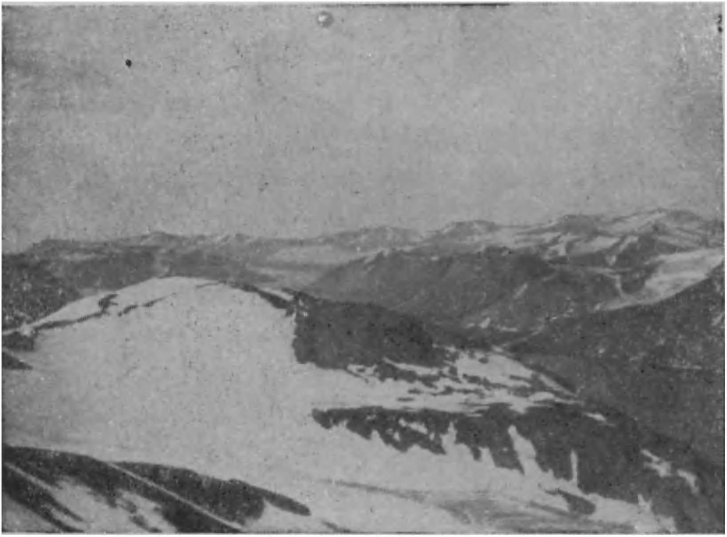
Природа архипелага шпицберген

Slide 7
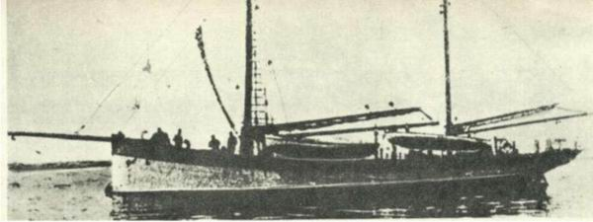
Парусно-моторное судно «геркулес» экпедиции в. а. Русанова

Slide 8
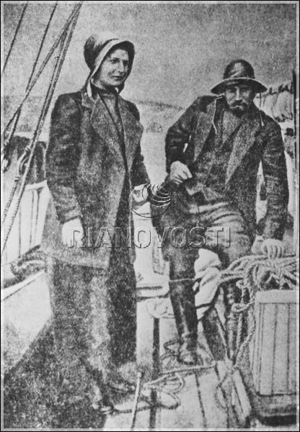
В.а. Русанов с невестой жюльеттой жан-геолог, врач

Slide 9
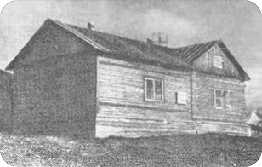
Зимовье на шпицбергене

Slide 10
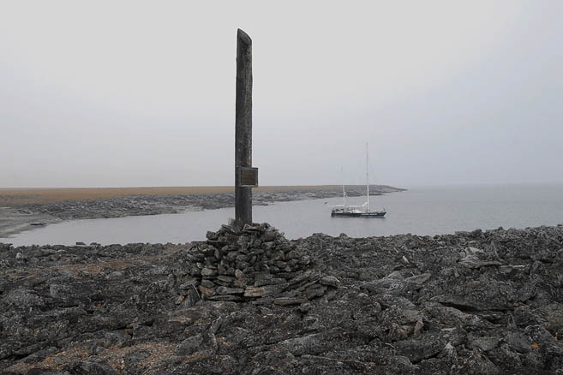
Столб врытый в землю с надписью «геркулес. 1913»

Slide 11
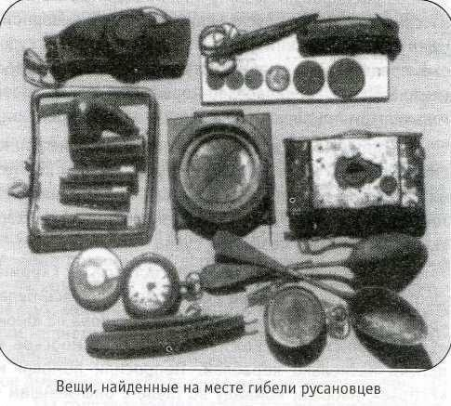
Вещи, найденные на месте гибели русановцев

Slide 12
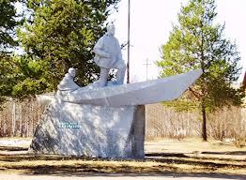
Увековечение имени
Памятник В.А. Русанову в Печоре

Slide 13
Увековечение имени
Именем Русанова в городе Северодвинске назван Русановский переулок.
В 1964 году в Москве в память Русанова был назван проезд
Ледокол-пароход «Владимир Русанов»
Советский портовый ледокол «Владимир Русанов»
В городе Печоре установлен памятник Русанову
В городах Архангельск и Мурманск названа улица в его честь
В городе Орле названа улица в его честь и установлен бюст исследователя

Slide 14

Маршрут экспедиции Русанова лег с основу пути капитана Ивана Татаринова из романа В.Каверина «Два капитана».
Девиз главного героя «Два капитана» Сани Григорьева «Бороться и искать, найти и не сдаваться!» в полной мере можно отнести к подвигу В.А.Русанова, положившего жизнь на благо Отечества.

